Slide 2
RENOVATION DES REFERENTIELS
DE LA FILIERE MAINTENANCE NAUTIQUE
Se projeter à la rentrée 2023 : Exemple d’organisation pédagogique en baccalauréat professionnel maintenance nautique
Gaspard Dumont, Enseignant, académie de Dijon
Jean-Marie Schmitt, inspecteur de l'éducation nationale – STI, académie de Dijon

Slide 3
Se projeter à la rentrée 2023
Se projeter à la rentrée 2023
Ressources nationales évolutives et participatives
Appréhender les deux postures formatives et évaluatives
Un adossement sur les activités et tâches qui s’appuie sur un contexte professionnel
Pour développer les compétences
Stratégie d’équipe sur le cycle de formation
Réseau national de ressources( RNR)
Eduscol STI
Articulation
Activités pratiques
Travaux dirigés
Analyse /synthèse
Co-intervention
Chef d’œuvre
Périodes de formation en milieu professionnel

Slide 4
Se projeter à la rentrée 2023
Activités pratiques
Travaux dirigés
Analyse /synthèse
Co-intervention
Chef d’œuvre
Périodes de formation en milieu professionnel
Assurer une continuité des apprentissages indépendantes des intervenants.
Organiser le parcours de formation des apprenants.
Choisir les supports pour les activités
Exploiter les différentes modalités d’enseignement
Temporalité – Activités sur le cycle de formation

Slide 5
Se projeter à la rentrée 2023
Exemple d’une activité sur le cycle du pole 3 : Exécution des opérations d’installation ou d’adaptation d’équipement
Utilisation d’un système de commandes électriques d’un moteur
Mise en service du moteur et contrôles
Paramétrage informatique du système de commande moteur
Intégration de l’équipement dans le poste de pilotage
Terminale Bacpro MN
Semestre 2
Terminale Bacpro MN
Semestre 2
Première Bacpro MN
Semestre 1
Seconde Bacpro MN
Semestre 2
Exemple support : commandes électriques
d’un moteur hors-bord

Slide 6
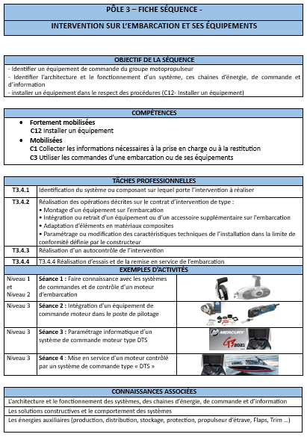
FICHE SEQUENCE « TYPE »
Réalisée dans le but de regrouper les points « clés » d’une séquence d’apprentissage

Slide 7
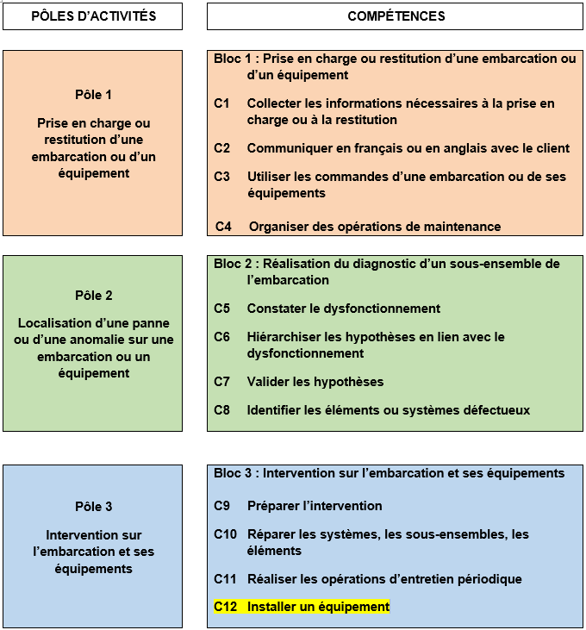
Détail d’une Séquence

Slide 8
OBJECTIFS DE LA SEQUENCE
Les objectifs sont ici contextualisés à partir de cas réels d’embarcations neuves ou en transformation, présentés dans le dossier ressource qui sera propre à chaque situation professionnelle d’apprentissage

Slide 9
TÂCHES PROFESSIONNELLES - SEQUENCE
T3.4.1 Identification du système ou composant sur lequel porte l’intervention à réaliser T3.4.2 Réalisation des opérations décrites sur le contrat d’intervention de type : • Montage d’un équipement sur l’embarcation • Intégration ou retrait d’un équipement ou d’un accessoire supplémentaire sur l’embarcation • Adaptation d’éléments en matériaux composites • Paramétrage ou modification des caractéristiques techniques de l’installation dans la limite de conformité définie par le constructeur T3.4.3 Réalisation d’un autocontrôle de l’intervention T3.4.4 Réalisation d’essais et de la remise en service de l’embarcation

Slide 10
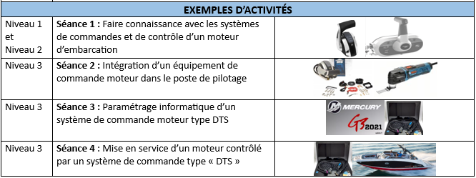
EXEMPLES D’ACTIVITES
Les activités sont notamment proposées et conçues en fonction:
- Du matériel disponible sur les plateaux techniques
- Du niveau de compétences des apprenants à un instant « T »
- Du « bassin » dont fait partie l’établissement d’apprentissage

Slide 11
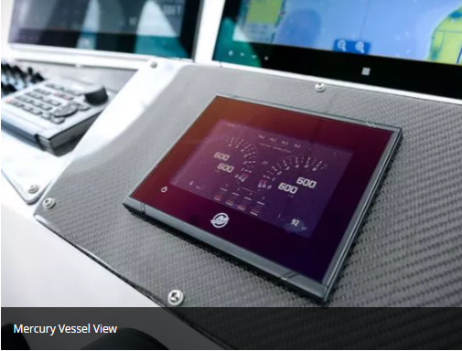
CONNAISSANCES ASSOCIEES
Les connaissances associées sont ici à la fois issues du référentiel ET des activités proposées, elles pourront par ailleurs faire référence au niveau minimum requis pour la maîtrise de l’outillage dangereux, par exemple (il faudra également penser à l’âge des apprenants…).
Notes:
Comprendre signification et les activités

Slide 12
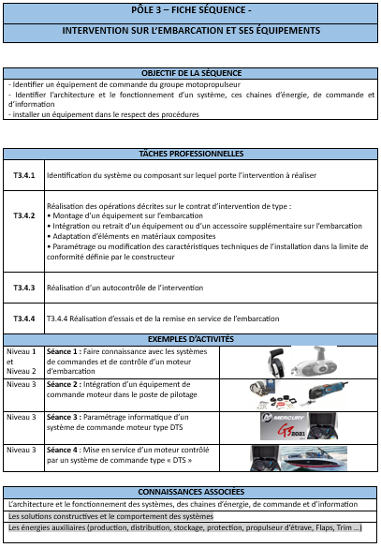
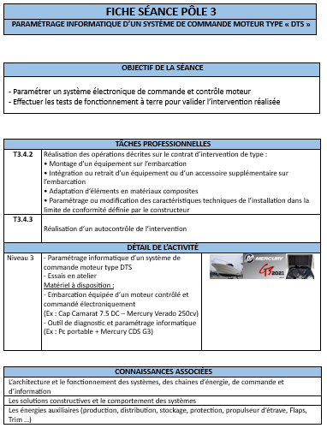
De la Séquence à une Séance
Passage à la Séance

Slide 13
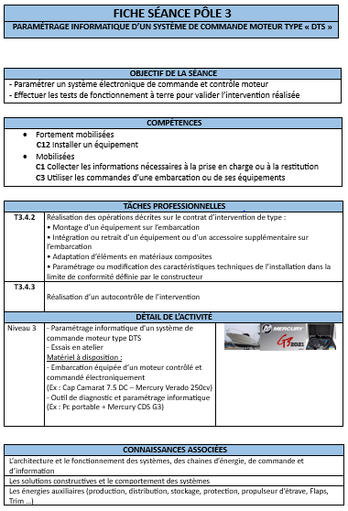
Objectif de la séance n°3
L’objectif est ici clairement défini
La fiche séance est un support exploitable par les élèves

Slide 14
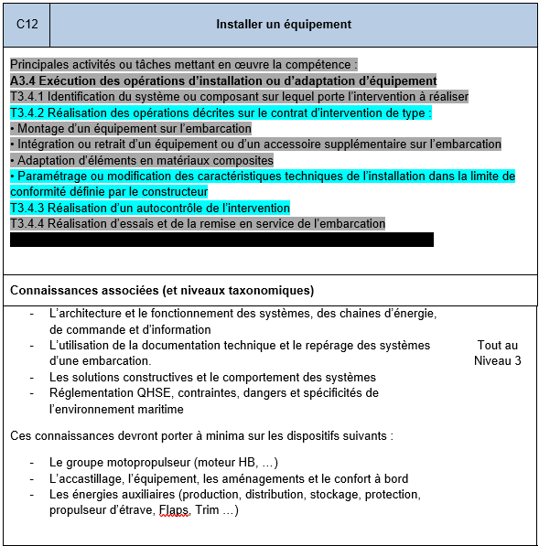
Points clés de la fiche séance

Slide 15
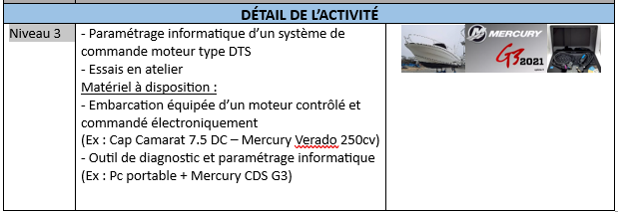
L’activité mise en avant
On vient maintenant clairement détailler:
- les travaux à réaliser
- le matériel à disposition
- le support de travail
- etc…

Slide 16
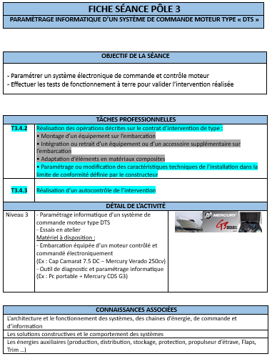
Mise en avant des Connaissances associées
Les connaissances associées qui seront mobilisées

Slide 17
Merci pour votre attention

